Slide 1
CONTROL DE CARGOS Y CERTIFICACION DE RESPALDO PRESUPUESTARIO PARA CONTRATACIONES
SUBTITULO 21 – REMUNERACIONES FIJAS
DIGEDEP-MINSAL
Agosto 2013

Slide 2
PROYECTO CERTIFICACION PRESUPUESTARIA
Fase I Normalización
  Bloqueo creación descentralizada de cargos
  Creación de cargos 2013 desde MINSAL
  Normalización de cargos en organismo
    Dotación
    Sobre dotación
    Fuera de dotación(cargo en extinción)
Fase II Valorización
Implica modificar en el modulo de planta las características de la definición del cargo, con la finalidad de asociar cada cargo a un presupuesto autorizado.
  Valorización cargos de continuidad
  Valorización Cargos Expansión
Fase III Movimientos presupuestarios
  Implementación de movimientos presupuestarios

Slide 3
NORMALIZACION DE CARGOS

Slide 4
Elementos de contexto:
Deuda Hospitalaria

Slide 5
Gasto del
Subtitulo 21

Slide 6
RELACION DE PROVISION DE CARGOS Y GESTION DEL 21
Provisión de Cargo
Generar Orden de Pago a remuneraciones
Asignar a un contrato un correlativo disponible y autorizado
Respaldo Presupuestario
Contar con la disponibilidad presupuestaria en el ítem correspondiente
Autoriza el Gasto según el presupuesto definido para ese cargo

Slide 7
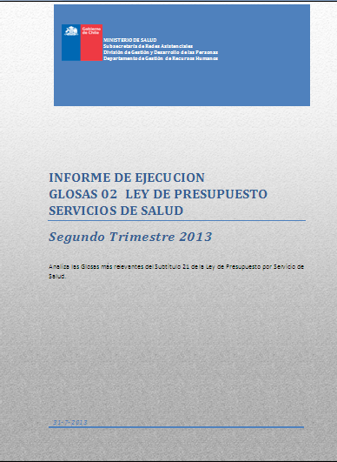
DOTACION
PRESUPUESTO informado a los Servicios, en vigente y en tramite

Slide 8
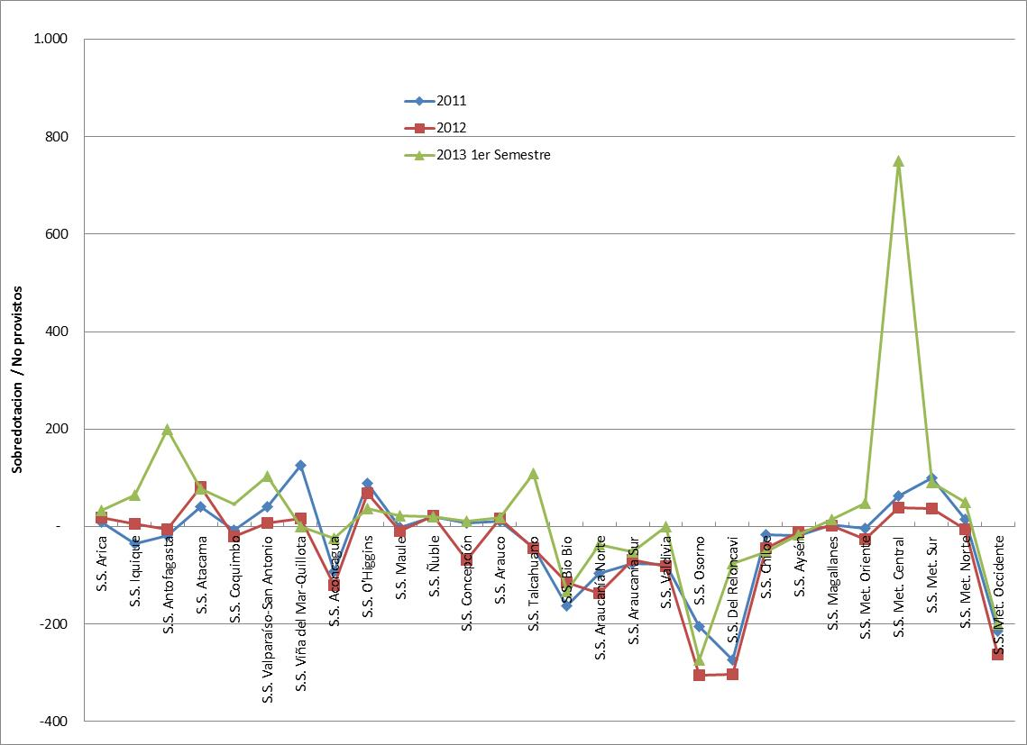
Ley 18.834: Cargos de Sobredotación y cargos no provistos por SS Años 2011, 2012 y Primer Semestre 2013.

Slide 9
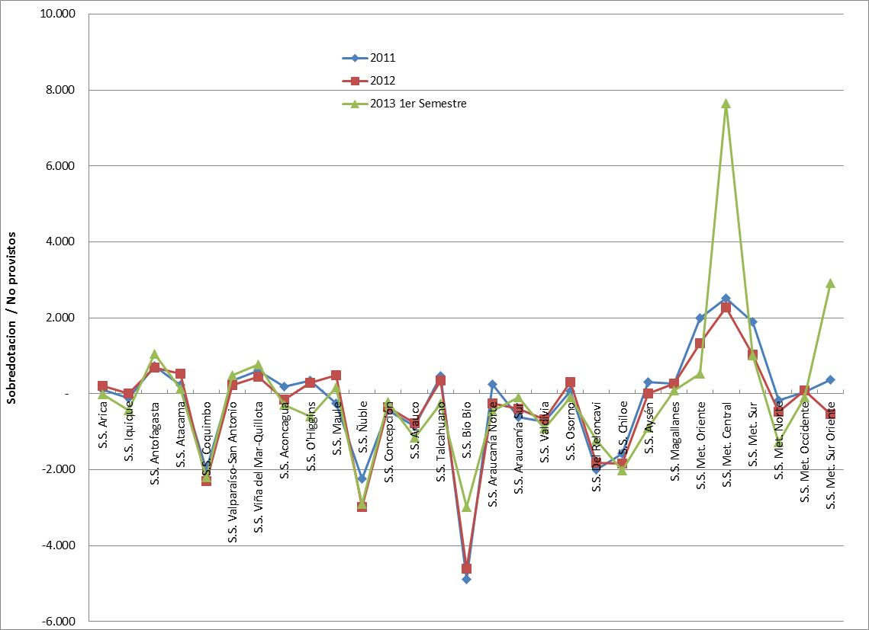
Ley 19.664: Horas de Sobredotación y Horas no provistos por SS Años 2011, 2012 y Primer Semestre 2013.

Slide 10
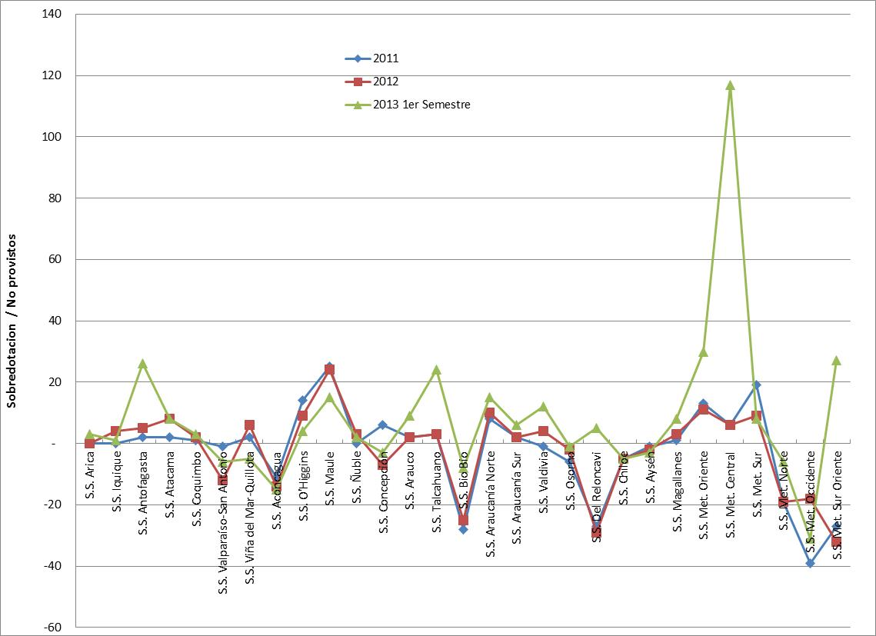
Ley 15.076: Cargos de Sobredotación y Cargos no provistos por SS Años 2011, 2012 y Primer Semestre 2013

Slide 11
DEFINICION DEL NIVEL CENTRAL
Ley Nº 20.641 Artículo 9º.-
No obstante la dotación máxima de personal o de horas semanales fijadas en este presupuesto a los servicios, por decreto supremo expedido por intermedio del Minsal, el que deberá llevar también la firma del Ministro de Hacienda, podrá aumentarse la dotación u horas semanales de alguno o algunos de ellos con cargo a la disminución de otro u otros, sin que pueda, en ningún caso, aumentarse la dotación máxima o número de horas semanales del conjunto de los Servicios del Ministerio.
SE INSTRUYE:
Correlativos que impliquen aumento o supresión de dotación máxima serán creados desde el nivel central, con los respectivos decretos de respaldo emanados por este Ministerio.

Slide 12
ASPECTOS RELEVANTES DEL PROCEDIMIENTO SOLICITUD DE CREACION CARGOS
Identificación del Tipo de Solicitud
Documento que respalda la solicitud
Línea Programática asociada

Slide 14
Elementos a considerar para visación
Dotación autorizada
Decretos de Cargos de modificación de dotación
Estructura de cargos por línea programática, establecimiento definida desde el nivel central
Consolidado de Correlativos creados año 2013 por el SS
Consolidado a la fecha de cargos visado por el MINSAL
Revisión de antecedentes adjuntos: Fuero maternal,

Slide 15
CAUSALES DE SOBREDOTACION OBSERVADAS
Instrucciones de directivos del Servicio: Necesidades asistenciales u otras de carácter urgente
Desfase de Decretos aprobatorios desde el Nivel Central (en especial Ley 19.664)
Cargos creados para corregir situaciones no definidas respecto a Titulares Ley 18.834 y Cargos Ley 15.076 (traspaso de contratas a titular)
Cargos Ley 19.664 en Etapa de Destinación y Formación para respaldar profesionales que se van a Comisión de estudio en su etapa de formación, articulo 8.
Cargos contrata creados para gestionar contratos con respaldo titular.
Cargos de Fuero maternal sin marcar item de suplencias y reemplazos
Cargo de Fuero maternal en un contrato corto

Slide 16
VALORIZACION

Slide 17
IDENTIFICACIÓN SUBTITUTLO 21 Y SUS PARTIDAS
      Componentes exploratorio:
        19.937 Fijo
        19.490
        Asignación Zona Extrema
        ADP
        Liberados
        Efecto Años Anteriores cargos
        Trabajo Pesado
      Componentes Glosas
        Viáticos
        Horas Extras
        Honorarios
        Asignación de turno
        Bonificación compensatoria
        Función critica
        Asignación de responsabilidad
        19.264
        PAER
      Componente Remuneración:
        Tabla Sueldos
        antigüedad / Trienios /experiencia Calificada
        Zona
      Otros componentes a Definir

Slide 18
VALORIZACION DE LA DOTACION
Implica modificar en el modulo de planta las características de la definición del cargo, con la finalidad de asociar cada cargo a un presupuesto autorizado.
DOTACION
CONTRATA
CONTINUIDAD
EXPANSIONES
PLANTA
DFL PLANTA
VALORIZACION SEGÚN GRADO DEFINICION DE DFL
VALORIZACION SEGÚN GRADO DEL PRESUPUESTO REMITIDO MINSAL

Slide 19
GRADOS ASOCIADOS A CARGOS A CONTRATA Y SUPUESTO PARA VALORIZACION
LEY 18.834

Slide 21
LEY 19.664
LEY 15.076

Slide 24
MODIFICACIONES AL SIRH

Slide 26
CONCEPTOS GENERALES
 |  |  |  | Ley | Medio de verificación | Presupuesto | Ítem Presupuestario
Dotación | Autorizada | Cargo | Titulares | 18834 | DFL | PPI | 21 - Titular
 |  |  |  | 19664
 |  |  |  | 15076
 |  | Cargo | Contratas | 18834 | Ley Presupuesto Inicial : Total de Dotación Autorizada – Dotación Titular Decretos Cargos | PPI | 21 - Contrata
 |  |  |  | 19664
 |  |  |  | 15076
 | No autorizada ➔ sobre dotación | Cargo | Sobre dotación | 18834 | Marca del SS en Modulo Planta: Dotación efectiva > Dotación Autorizada | - | 21 - Contrata
 |  |  |  | 19664
 |  |  |  | 15076
Fuera Dotación |  | “Cargo” Extinción | Liberado de guardia | 15076 | Resolución | PPI | 21 – Liberado
 |  | “Cargo” Extinción | Fuero Maternal |  | Resolución / certificado médico | - | 21 – Reemplazo
 |  | “Cargo” Extinción | Becarios | 15076 | Resolución / Ordinario MINSAL | PPI | 21 – Becarios
 |  | “Cargo” Extinción | Convenios 23 L DFL 1/05 | 19.664 | Resolución y Convenio | APS | 24 - Contrata
 |  |  | Código del Trabajo (Art. 10 D. Sanitario y art 79 DFL 1/05) |  | Decreto Campaña alerta sanitaria / Resolución / Visación de Hacienda Glosa 03 Minsal |  | 21 – Código del Trabajo

Slide 27
Algunas Modificaciones en Desarrollo
No se podrá provisionar cargos en establecimientos distintos a los definidos.
1 sólo correlativo por persona excepto para reemplazos
Sistema de validación: prorroga automática en correlativos disponibles
La Vigencia del correlativo será distinto a la fecha ingreso
Bloqueo establecimiento, grado, planta, proyecto

Slide 28
Tarea de los equipos de RRHH
A todos los correlativos vigentes, con y sin movimiento, deben identificar la condición de :
    Dotación
    Sobre dotación
    Fuera de dotación (cargo en extinción)
Ingresar en el modulo de planta la condición identificada. (cuando esté liberado el modulo)

Slide 29
MOVIMIENTO PRESUPUESTARIO

Slide 30
MOVIMIENTO PRESUPUESTARIO

Slide 31
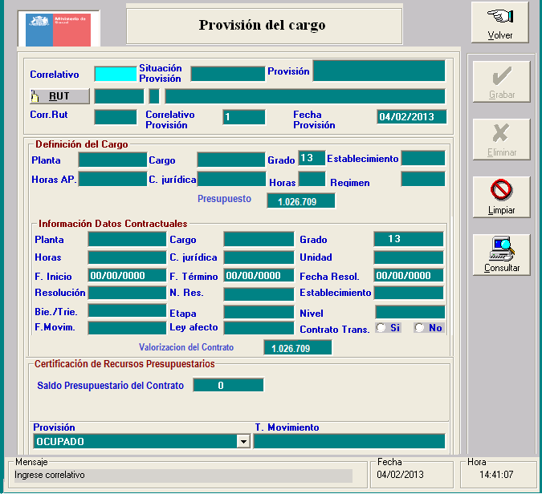

Slide 33
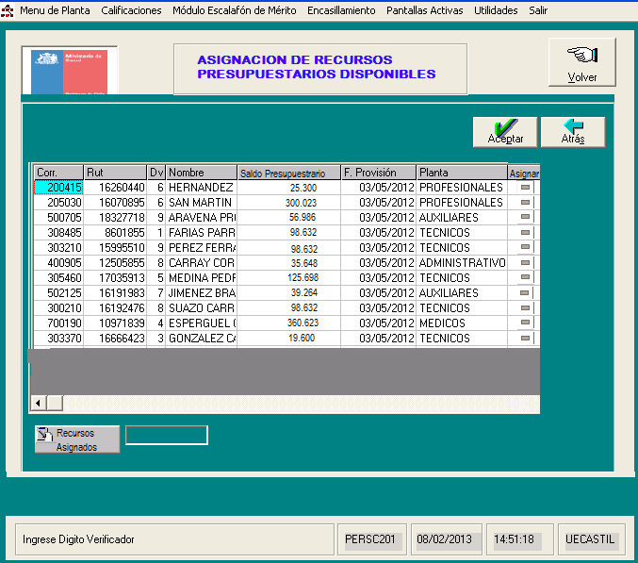

Slide 34
PROYECTO CERTIFICACION PRESUPUESTARIA
Fase I Normalización
  Bloqueo creación descentralizada de cargos
  Creación de cargos 2013 desde MINSAL
  Normalización de cargos en organismo
    Dotación
    Sobre dotación
    Fuera de dotación(cargo en extinción)
Fase II Valorización
Implica modificar en el modulo de planta las características de la definición del cargo, con la finalidad de asociar cada cargo a un presupuesto autorizado.
  Valorización cargos de continuidad
  Valorización Cargos Expansión
Fase III Movimientos presupuestarios
  Implementación de movimientos presupuestarios

Slide 35
DISPONIBILIDAD DE SALDOS PRESUPUESTARIOS
18.834
Saldos por
1.- Grado: Diferencia del componente base tabla de sueldo
2.- Bienios : Diferencia respecto de los 7 bienios entregados
3.- Aporte patronal : Diferencial respecto al presupuesto
19.664
Saldos por
1.- Trienios : Diferencia del provisto respecto de los 7 trienios entregados
2.- Experiencia calificada: Respecto al Nivel I entregado
3.- Aporte patronal: Diferencial respecto al presupuesto
15.076
Saldos por
1.- Trienios : Diferencia de Trienios del provisto respecto al presupuesto
2.- Asignaciones Ley 15076
3.- Aporte patronal: Diferencial respecto al presupuesto
Liberados de Guardia son personal fuera de dotación, valorizados según corresponde, por lo que los recursos asociados no se disponibilizan para su traspaso entre cargos
Diferencias valoración presupuesto
  18.834: Sólo para reemplazos y aumento de Grado
  19.664: Sólo para reemplazos y Asignaciones de estimulo o de responsabilidad
  15.076: Sólo para reemplazos

Slide 36
ESTRUCTURA REMUNERACIONAL LEY Nº 18.834
Con la finalidad de homogeneizar las variables de valorización para los cargos que actualmente de la dotación inicial y cargos de expansión, se define considerar la tabla de sueldo, excluyendo los componentes variables a un mismo grado o horas contratadas:
Calidad Jurídica | Valorización Tabla de Sueldos | Valorización Componente base
Titulares | Grado según DFL | Bienios, zona y aporte patronal según corresponda
Contrata Actual | Grado de Tabla Maestra | Bienios, zona y aporte patronal según corresponda
Contrata Expansión | Grado de Tabla Maestra | Bienios, zona y aporte patronal según Tabla maestra
COMPONENTE
BASE

Slide 37
ESTRUCTURA REMUNERACIONAL LEY Nº 19.664
Calidad Jurídica | Valorización Tabla de Sueldos | Valorización Componente base
Titulares | Según Número de Horas, Trienios y Experiencia que corresponda | zona y aporte patronal según corresponda
Contrata Actual | Según Número de Horas, Trienios y Experiencia que corresponda | zona y aporte patronal según corresponda
Contrata Expansión | Valor Tabla Maestra | zona y aporte patronal según Tabla maestra
COMPONENTE
BASE

Slide 38
ESTRUCTURA REMUNERACIONAL LEY Nº 15.076
Calidad Jurídica | Valorización Tabla de Sueldos | Valorización Componente base
Titulares | Según Trienios y Asignaciones que corresponda | zona y aporte patronal según corresponda
Contrata Actual | Según Trienios y Asignaciones que corresponda | zona y aporte patronal según corresponda
Contrata Expansión | Valor Tabla Maestra | zona y aporte patronal según Tabla maestra
ZONA

Slide 39
Gracias.
Notes:
39

